Slide 1
Познавательное занятие
в старшей группе
Подготовили:
Аллабердина Р.З
Тонконогова М.А.

Slide 2
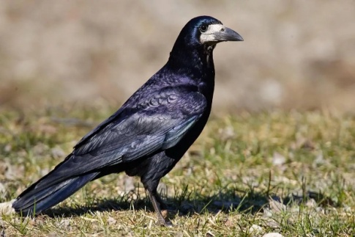
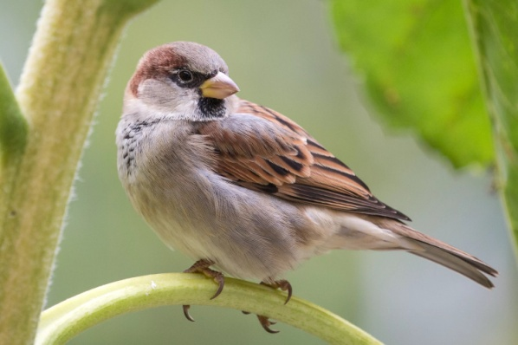
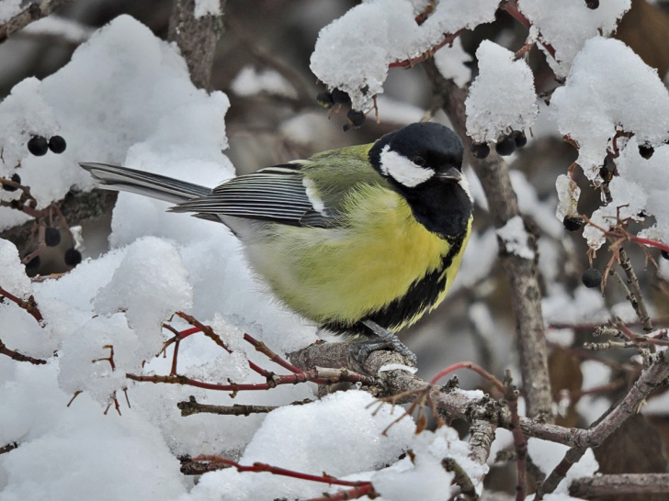
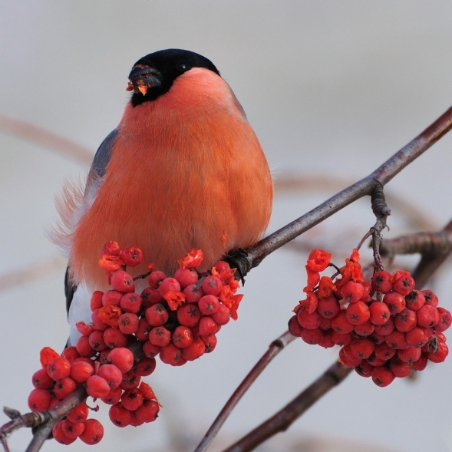
Ребята, отгадайте, о ком пойдет речь сегодня на занятии.
Воробьи, стрижи,
Пингвины,
Снегири, грачи, павлины,
Попугаи и синицы:
Одним словом это…..
(птицы)

Slide 3
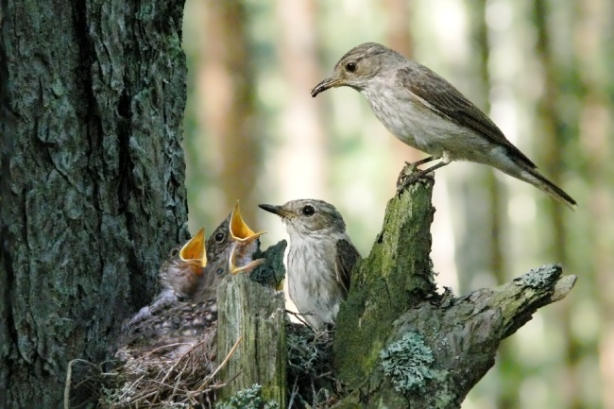
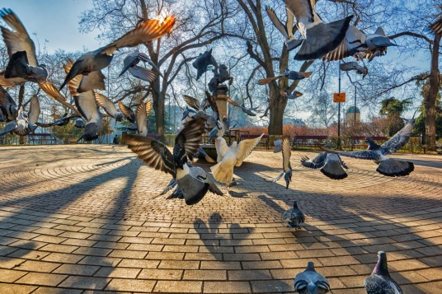
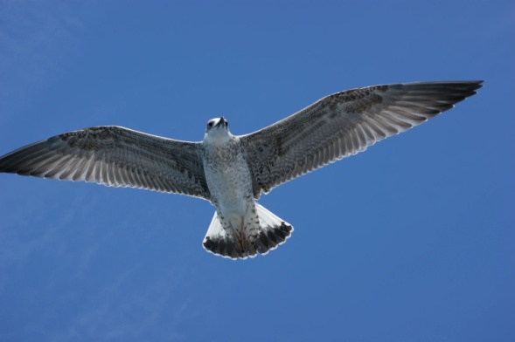
Ребята где мы можем увидеть птиц?
на улице, в лесу,
в парке,
на участке д/с…
Чем похожи птицы? (Крылья, клюв, перья,, голова…)
Чем отличаются?

Slide 4
Как мы называем птиц, которые остаются у нас зимовать?
Как называются птицы, которые улетают от нас на зиму?
Как выдумаете, почему перелётные птицы улетают от нас на зиму?
А почему зимующие птицы круглый год живут у нас?

Slide 5
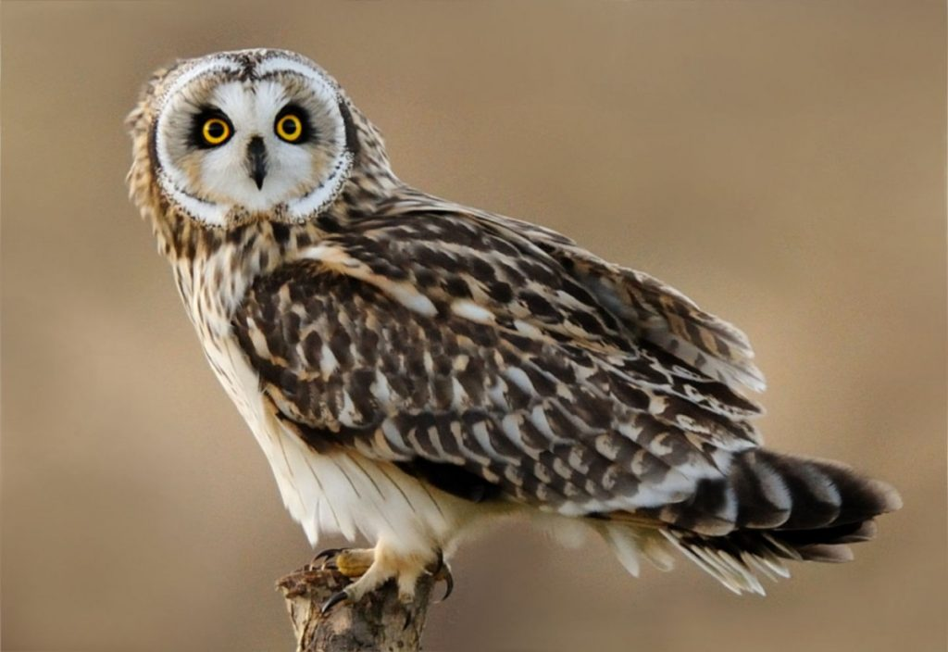
Ребята отгадайте загадку:
У неё глаза большие, хищный клюв – всегда крючком.
По ночам она летает, спит на дереве лишь днём.

Slide 6
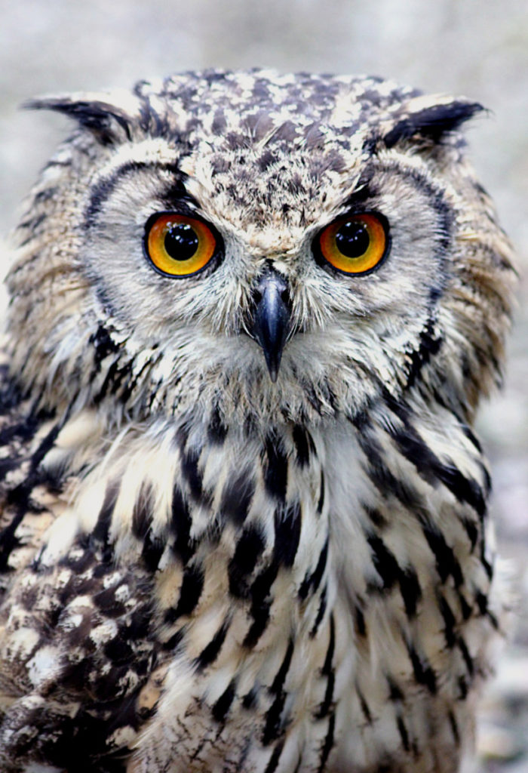
Сова- крупная птица. Голова у совы круглая, по бокам головы перышки торчат, клюв крючком. Глаза у нее большие, круглые, но днем сова видит плохо и поэтому охотиться ночью

Slide 7
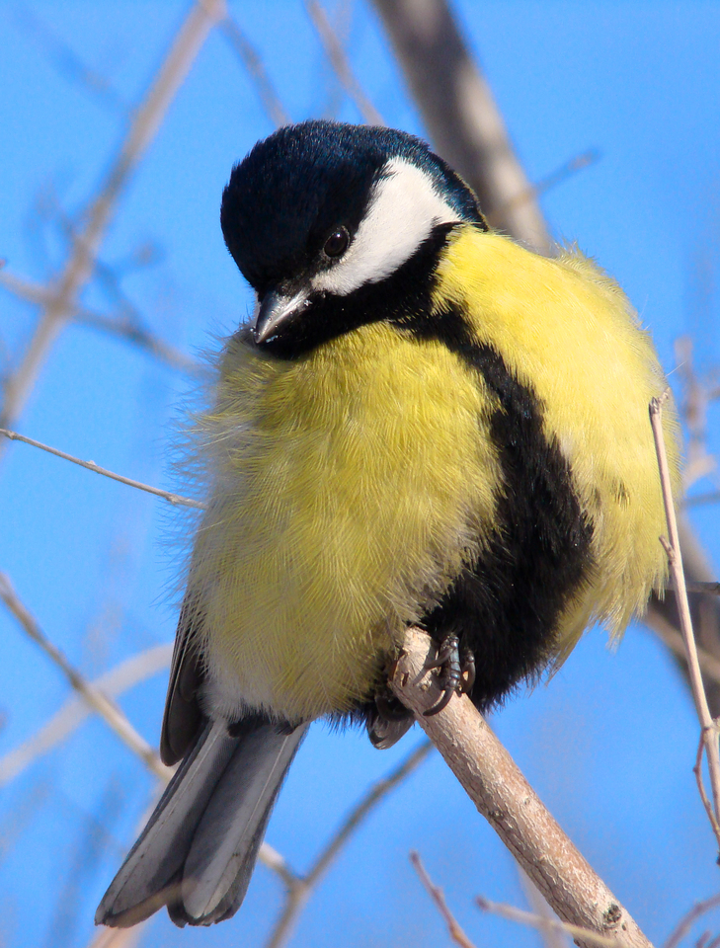
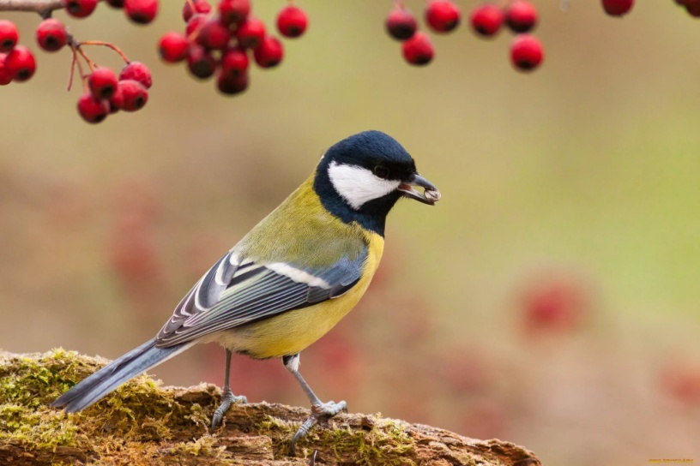
Спинкою зеленовата,
Животиком желтовата,
Черненькая шапочка
И полоска шарфика
(Синица)
Говорят, что синиц прозвали так за песенку, которую они поют: «сии-сии» да «ции-ции». Синицы не улетают на зиму в теплые страны.

Slide 8
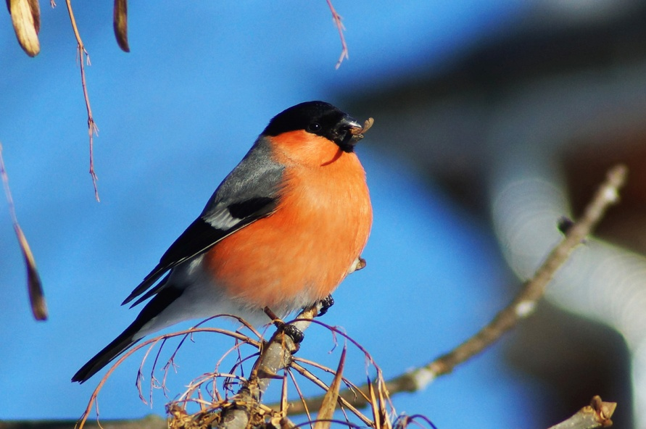
Зимой на ветках яблоки!
Скорей их собери!
И вдруг вспорхнули яблоки,
Ведь это…
(Снегири)
Когда на улице очень холодно, кажется, что это совсем не маленькие птицы, поскольку снегири, чтобы удержать тепло топорщат свое оперение.Снегири поют не громко, но зато непрерывно, при этом их мелодии состоят из звуков, напоминающих свист, жужжание или поскрипывание.

Slide 9
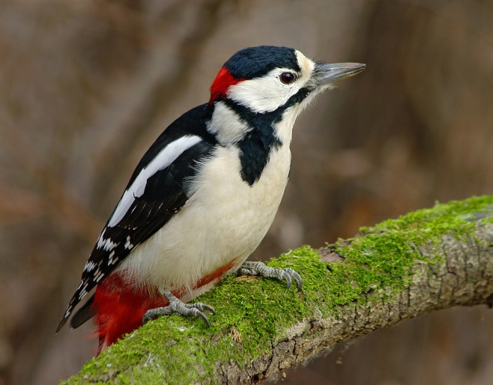
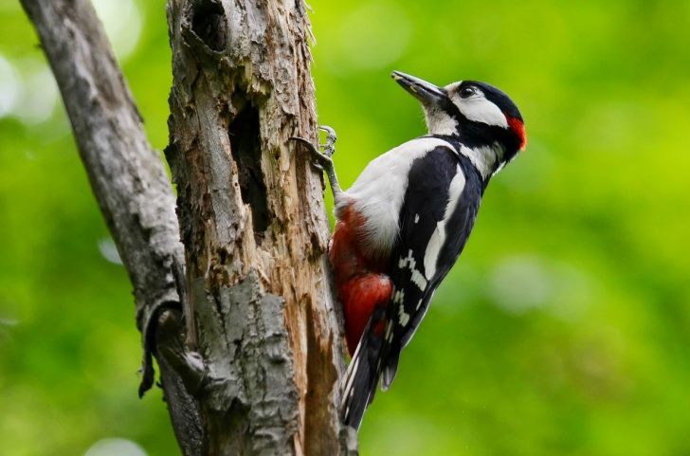
Все время стучит,
Деревья долбит.
Но их не калечит,
А только лечит.
(Дятел)
Какой окрас у дятла? Чем питаются дятлы? Почему он часто стучит по дереву?
Первыми улетают от нас быстрокрылые птицы. Это стрижи, ласточки, скворцы, жаворонки. Они улетают в конце августа, т.к. пропадают многие насекомые. Эти птицы питаются насекомыми, они называются насекомоядными.

Slide 10
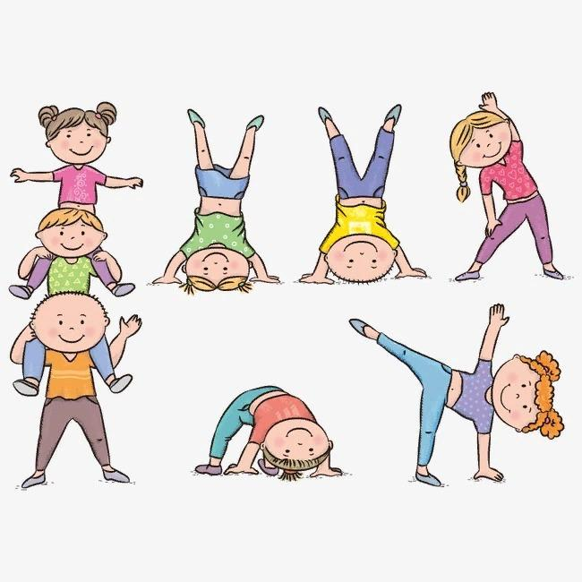
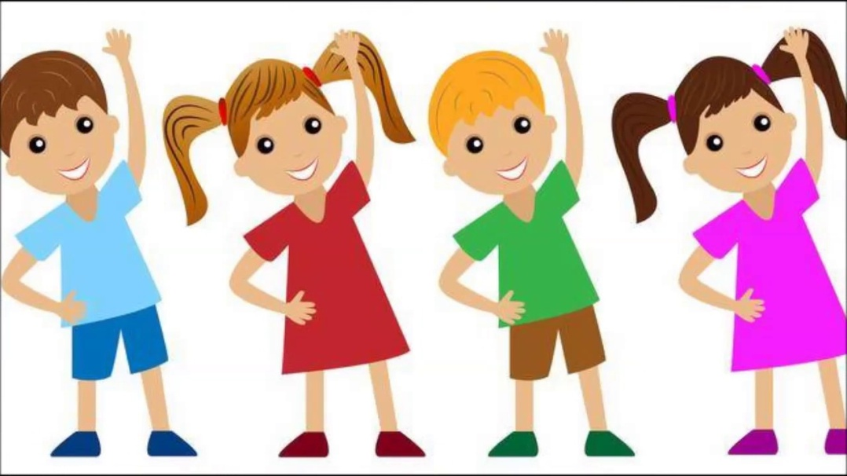
Физминутка.
Летели птички
Собой невелички.
Как они летели
Все люди глядели.
Как они садились
Все люди дивились.
Сели, посидели,
Взвились, полетели
Песенки запели.

Slide 11
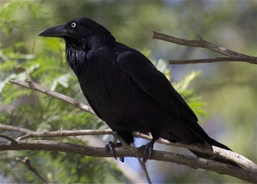
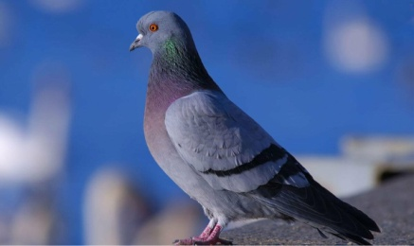
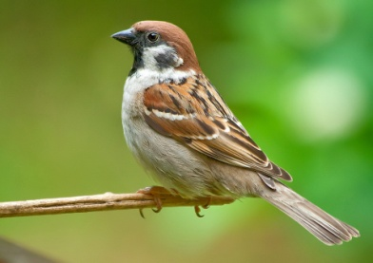
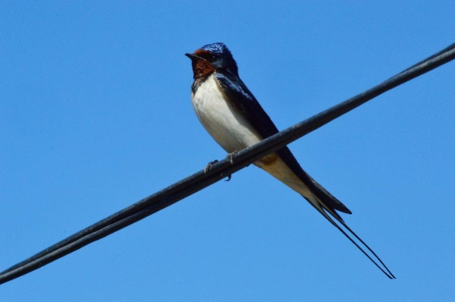
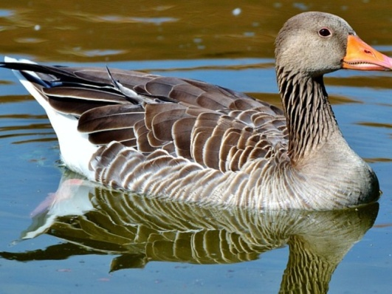
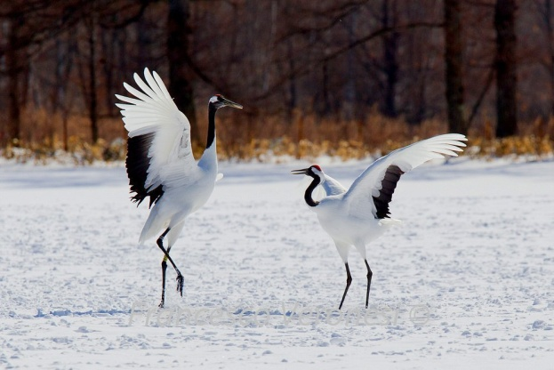
Не все птицы улетают, есть те, которые остаются с нами зимовать. Как они называются?
-Каких вы знаете зимующих птиц?
- Что можно использовать в качестве корма для птиц зимой?
-Каких вы знаете перелетных птиц?

Slide 12
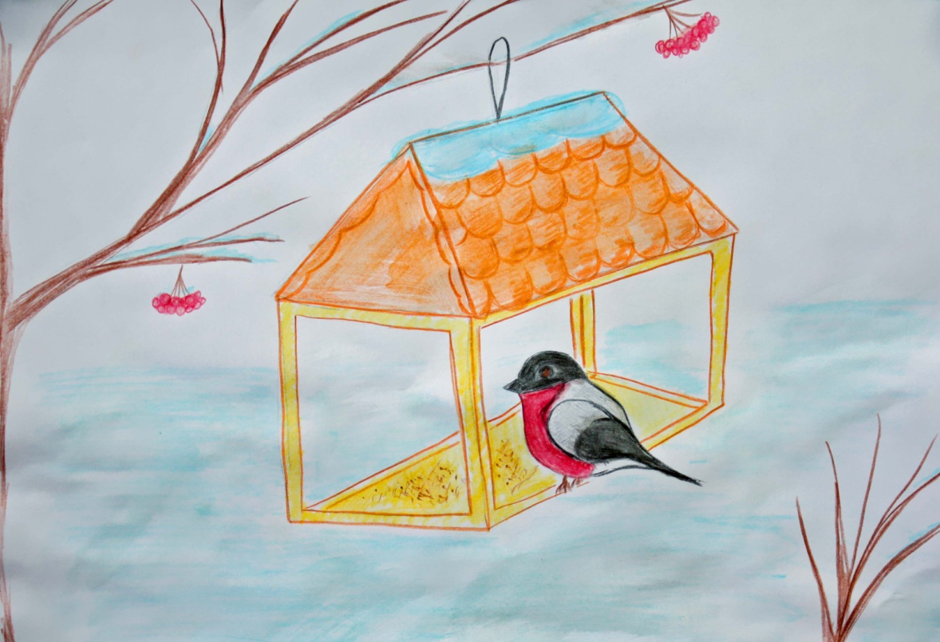
Ребята нарисуйте любую птичку и кормушку для нее.

Slide 13
Спасибо, вы сегодня хорошо поработали. Ребята, что узнали нового? Что понравилось больше всего?

